Slide 1
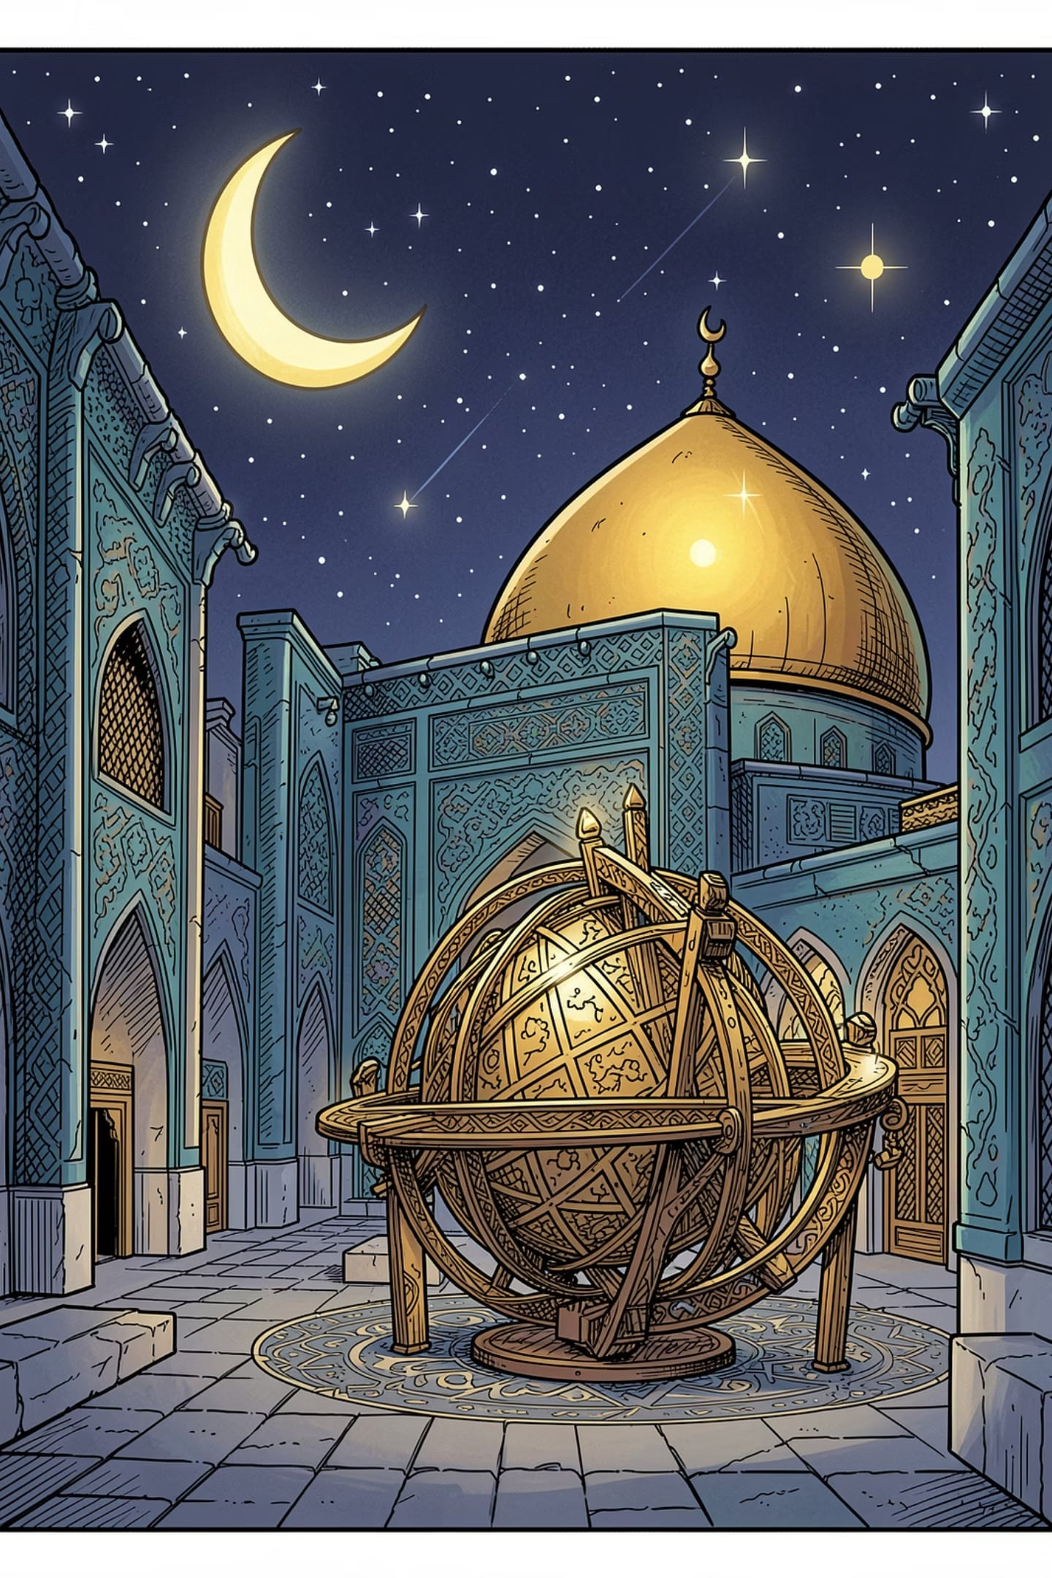
Göklerin Fethi: Uluğ Bey ve Trigonometrinin Altın Çağı
15. yüzyılda Semerkant'ta başlayan bir bilimsel devrim, trigonometri ve astronomiyi yüzyıllar ötesine taşıdı. Uluğ Bey ve ekibi, çıplak gözle gökyüzünü ölçerek matematiğin sınırlarını zorladı.
ARAŞTIRMA ÖDEVI
TÜRK-İSLAM BILIM TARIHI

Slide 2
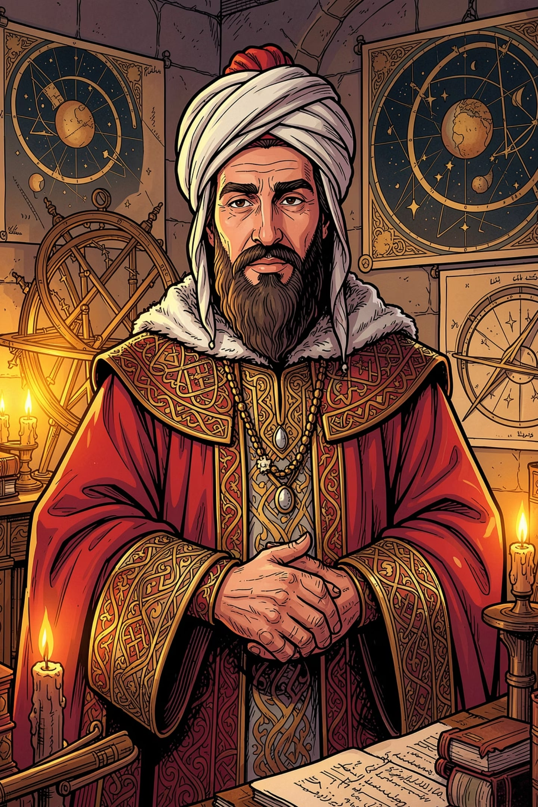
Bilimin Sultanı: Uluğ Bey
Kimdi?
Vizyonu
1394–1449 yılları arasında yaşayan Timur İmparatorluğu hükümdarı ve döneminin en önemli bilim insanlarından biri. Tahtı değil, gökyüzünü fethetmeyi seçti.
Fetihlerden ziyade gökyüzünün keşfine adanmış bir ömür. Ordular değil, gözlemler ve hesaplamalar onun mirası oldu.
Semerkant
15. yüzyılda dünyanın en büyük bilim merkezi haline gelen bu şehir, Uluğ Bey'in himayesinde astronomların ve matematikçilerin buluşma noktası oldu.

Slide 3
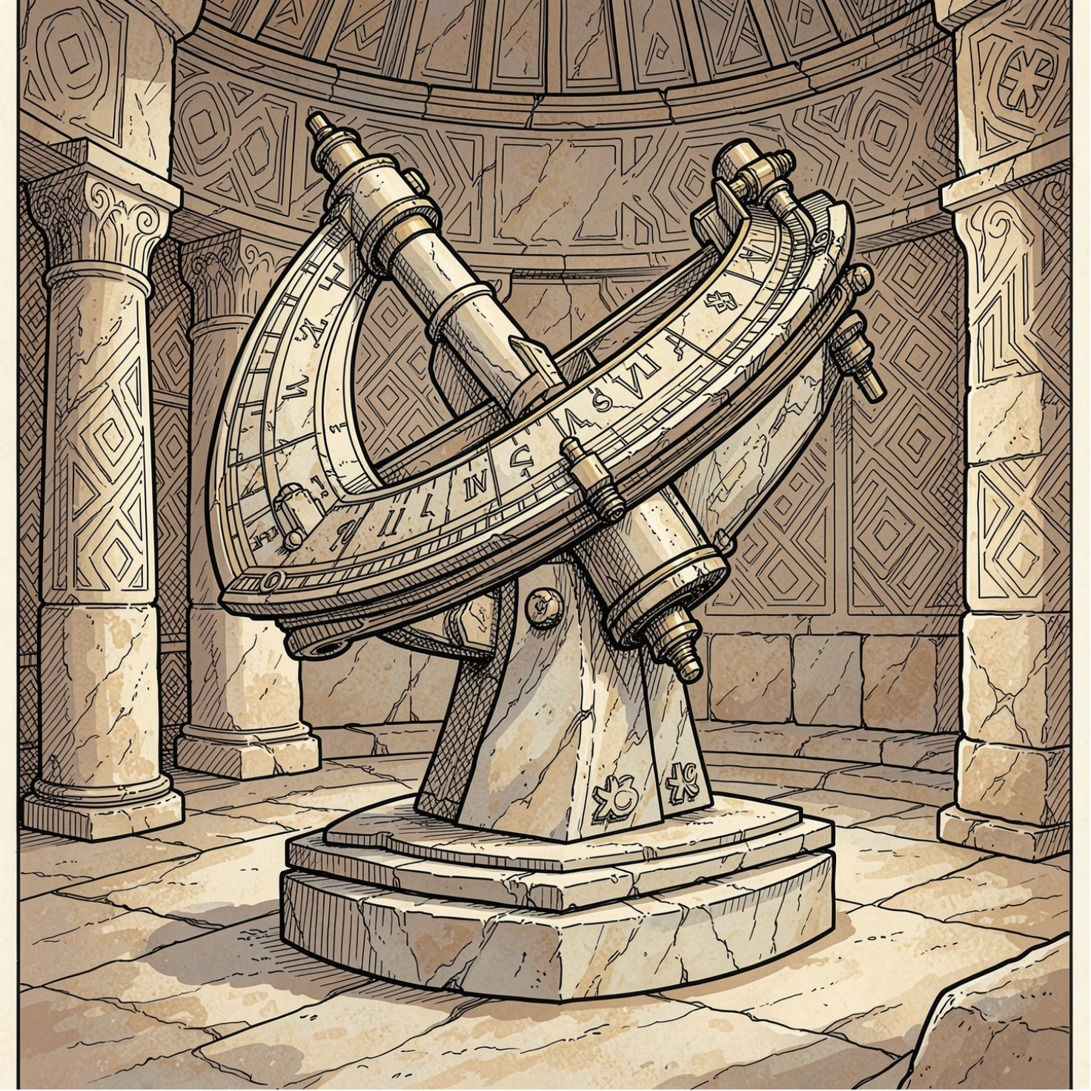

Semerkant Rasathanesi: 40 Metrelik Devrim
Uluğ Bey'in inşa ettirdiği rasathane, döneminin çok ötesinde bir mühendislik harikasıydı. 40,2 metre yarıçaplı sekstant aleti, o güne kadar yapılmış en büyük astronomi enstrümanıydı. Bu devasa yapı, gök cisimlerinin meridyen geçişlerini inanılmaz bir hassasiyetle gözlemlemeye olanak tanıyordu.
1° Yay = 70 cm
Meridyen Gözlemi
Her bir derecelik yay, 70 santimetrelik bir ölçüm alanına karşılık geliyordu; bu da okumaları olağanüstü hassas kılıyordu.
Yıldızların tam tepe noktasındaki konumları hatasız ölçülebiliyordu.

Slide 4
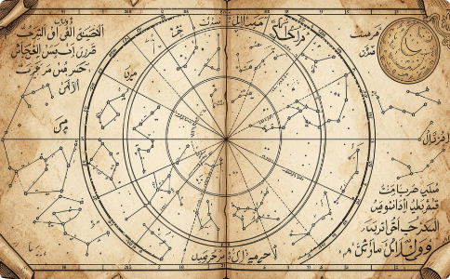
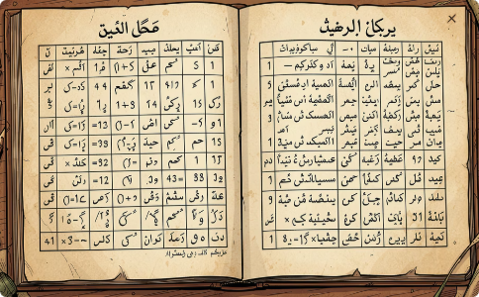
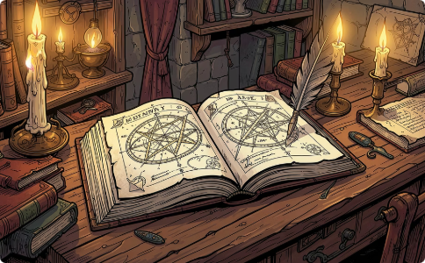
Zîc-i Sultânî: Astronominin Başyapıtı
1437 yılında tamamlanan bu eser, astronomi ve matematiğin buluştuğu pratik bir rehberdi. Batı ve Doğu bilim dünyasına yüzyıllarca ışık tutan temel bir kaynak haline geldi.
Hassas Yıldız Haritaları
Trigonometrik Tablolar
Kalıcı Bir Miras
1018 yıldızın konumunu içeren katalog, dönemin en kapsamlı ve doğru yıldız envanteriydi.
Sinüs, tanjant ve kotanjant değerleri sekiz ondalık basamağa kadar hesaplanmıştı.
Avrupa'da 17. yüzyıla kadar referans alınan bu eser, bilimin evrenselliğinin kanıtı oldu.

Slide 5

Sinüs 1°: Bir Matematiksel Mucize
Uluğ Bey'in En Büyük Başarısı
Modern Karşılaştırma
1 derecelik yayın sinüs değerini hesaplamak, o dönemde matematik dünyasının en zorlu problemlerinden biriydi. Uluğ Bey ve ekibi, iteratif yöntemler kullanarak bu değeri inanılmaz bir hassasiyetle bulmayı başardı.
Uluğ Bey'in hesapladığı sin(1°) değeri ile modern bilgisayarların ürettiği değer arasındaki fark yalnızca 3 × 10⁻¹⁷ kadardır. Bu, 15. yüzyılda elde edilmiş inanılmaz bir başarıdır.
Bu hesaplama, döneminin yaklaşık 200 yıl ötesinde bir hassasiyet seviyesini temsil etmektedir.

Slide 6



Tanjant Cetvelleri ve Pratik Kullanım
Uluğ Bey'in trigonometri çalışmaları yalnızca teorik değillerdi. Yıldızların ufuktan yüksekliği, gölge boyu hesaplamaları ve günlük astronomik gözlemler için pratik araçlar geliştirdi.
Yıldız Yüksekliği Hesapları
Gölge Boyu ve Zaman
Sekiz Ondalık Basamak
Tanjant cetvelleri sayesinde gözlemciler, herhangi bir yıldızın ufuktan yüksekliğini hassas biçimde belirleyebiliyordu.
Güneşin konumuna göre gölge boyu hesaplamaları, namaz vakitleri ve takvim düzenlemeleri için kritik öneme sahipti.
Tüm trigonometrik değerler sekiz ondalık basamağa kadar doğrulukla hesaplanmıştı; bu, dönemin dünya standardının çok üzerindeydi.

Slide 7
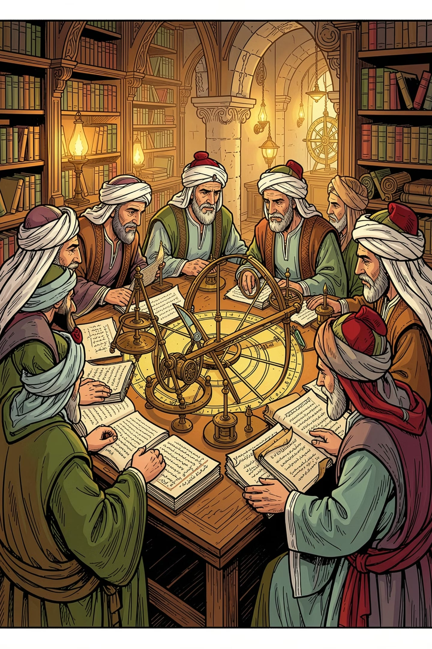





Ekip Ruhunun Gücü: Semerkant Okulu
Uluğ Bey'in başarısı yalnızca bireysel bir deha değil, kolektif bir bilimsel hareketin ürünüydü. Semerkant'ta toplanan bu ekip, modern araştırma enstitülerinin prototipini oluşturuyordu.
Gıyâseddin Cemşîd el-Kâşî
Kadızâde-i Rûmî
π sayısını 16 basamağa kadar hesaplayan dahi matematikçi. Ondalık kesirler ve iteratif yöntemler konusunda çığır açan çalışmalarıyla tanınır.
Bursa'dan Semerkant'a uzanan bilim köprüsü. Trigonometri üzerine yazdığı şerhler, İslam matematik geleneğinin önemli halkalarındandır.
Kolektif Çalışma Modeli
Veri paylaşımı, karşılıklı denetim ve ortak yayın kültürüyle Semerkant Okulu, bugün bile geçerli olan bir bilim etiği ve işbirliği modeli oluşturdu.

Slide 8
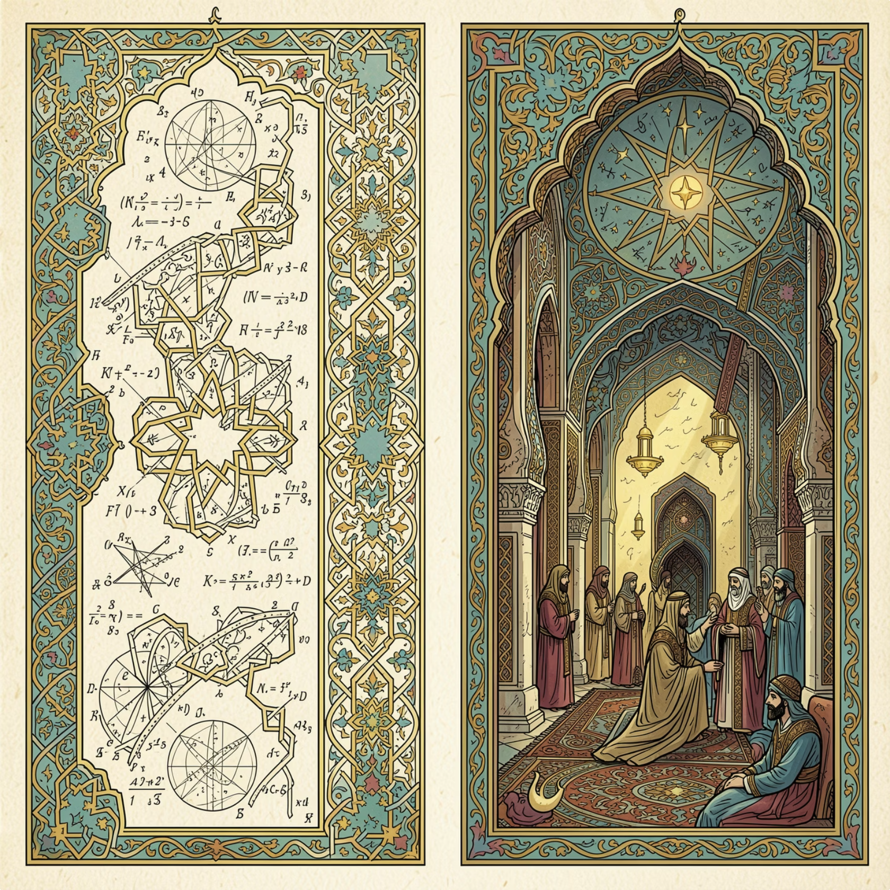
Türk-İslam Dünyasında Trigonometrinin Öncüleri
Nasîrüddin Tûsî (1201–1274)
Trigonometriyi bağımsız bir matematik dalı haline getiren mimar. Şeklü't-Tasîr adlı eseriyle sinüs ve kosinüs teoremlerini sistematik biçimde ele aldı. Astronomiyi matematikten ayırmadan bütünleştirdi.
Ali Kuşçu (1403–1474)
Uluğ Bey'in yetiştirdiği en parlak öğrencilerden biri. Semerkant'taki eğitimini tamamlayarak Osmanlı'ya taşındı ve bu bilimsel mirası İstanbul'a aktardı. Fatih Sultan Mehmet'in sarayında astronomi dersleri verdi.
Bu bilim insanlarının ortak özelliği: matematiği astronomiden bağımsız düşünmemek ve her ikisini de kusursuz biçimde entegre etmek olmuştur.

Slide 9
Rönesans'ın Ayak Sesleri
Semerkant'tan Avrupa'ya yayılan bilimsel miras, Rönesans'ın entelektüel zeminini hazırlayan önemli kaynaklardan birini oluşturdu.
1437
16. yy Başı
Zîc-i Sultânî tamamlandı; İslam dünyasında trigonometrik tabloların zirvesi.
Kopernik ve çağdaşları, İslam astronomisinin hesaplamalarından yararlandı.
1
2
3
4
15. yy Sonu
17. yy
Eserler Latince'ye çevrilmeye başlandı; Avrupa üniversitelerine ulaştı.
Avrupa, Semerkant'ın hassasiyet standartlarına nihayet ulaşabildi.
Bilimsel Yöntemin Zaferi
Avrupa'nın Gerisinde Kalışı
Uluğ Bey ve ekibi, deneysel veriye dayalı, tekrarlanabilir ve doğrulanabilir bilim anlayışını pratiğe dökmüştü. Bu yaklaşım, modern bilimin temelini oluşturuyordu.
16. yüzyıla kadar Avrupa astronomları, Semerkant rasathanesinin ölçüm hassasiyetine ulaşamamıştı. Bu fark, İslam biliminin ne kadar ileri olduğunu gözler önüne seriyordu.

Slide 10



Miras: Bilimde Zamansız İzler
Trigonometriyi Bağımsızlaştırmak
Uluğ Bey ve öncülleri, trigonometriyi yalnızca

